Slide 1
Внесудебное взыскание налоговой задолженности с физических лиц с 1 ноября 2025 года
Пётр Олегович Нашатырёв Заместитель начальника отдела урегулирования задолженности УФНС России по Ханты-Мансийскому автономному округу – Югре

Slide 2
С 1 ноября 2025 года изменился порядок взыскания налоговой задолженности с физлиц и самозанятых граждан, не являющихся ИП (Федеральный закон от 31.07.2025 № 287-ФЗ «О внесении изменений в часть первую НК РФ и Федеральный закон «Об исполнительном производстве»)
Новый порядок предполагает внесудебное взыскание и будет применяться к задолженности, отраженной на Едином налоговом счете (ЕНС) при отсутствии спора с налоговым органом
Взысканию подлежат как долги по налогам, которые граждане рассчитывают самостоятельно, в том числе при подаче декларации 3-НДФЛ, так и налоги, начисленные налоговыми органами на основании результатов налоговых проверок и указанные в налоговых уведомлениях по имущественным налогам

Slide 3
Процедура внесудебного взыскания:
1. Образование задолженности ЕНС при неуплате налогов в установленные сроки
2. Направление требования об уплате задолженности с указанием срока уплаты
3. Исполнение требования налогоплательщиком - 8 рабочих дней для погашения задолженности
4. Принятие решения о взыскании задолженности при неисполнении требования в срок не более 6 мес. с даты истечения срока требования
5. Уведомление должника - Решение о взыскании направляется через личный кабинет налогоплательщика, портал Госуслуг либо при их отсутствии заказным письмом почтой
6. Период для подачи возражений - налогоплательщик в течение 30 календарных дней с момента получения Решения вправе подать возражение или заявление о перерасчете. В период их рассмотрения взыскание не производится
7. Взыскание за счет денежных средств – при отсутствии возражений через 7 дней после направления Решения ИФНС размещает в Реестре решений поручение о приостановлении операций по счетам должника, а также о перечислении денежных средств в счет погашения задолженности
8. Взыскание за счет имущества – при недостаточности средств на счетах налоговый орган направляет постановление в службу судебных приставов для взыскания за счет имущества должника
Внесудебный порядок не применяется, если налогоплательщик не согласен с суммой задолженности, подано заявление о перерасчете или жалоба, либо направлена апелляционная жалоба на решение налогового органа.
В таких случаях взыскание осуществляется в судебном порядке.

Slide 4
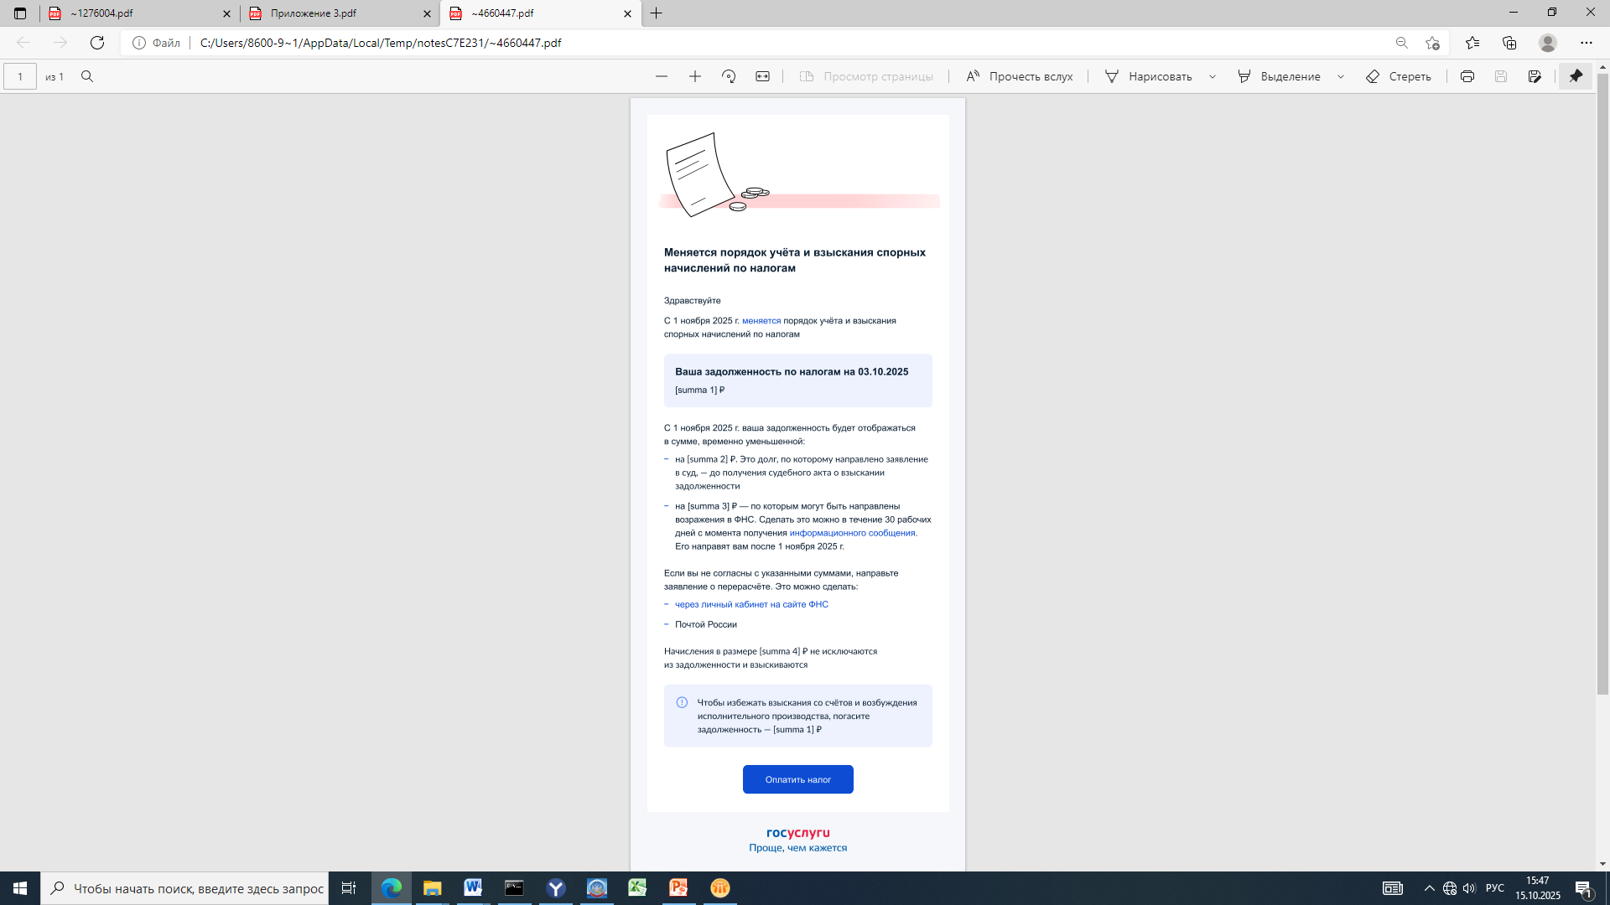
Информационное сообщение налогоплательщикам, имеющим задолженность на 01.10.2025, подлежащую исключению из сальдо ЕНС в соответствии с ч. 2 ст. 3 Федерального закона от 31.07.2025 № 287-ФЗ, направлено в октябре 2025 года через единый портал государственных услуг
Направление сообщения сопровождается автоматическим исключением из сальдо ЕНС и приостановлением взыскания указанной задолженности на 30 дней для предоставления возможности определиться со своей позицией относительно необходимости подачи возражений для перехода к судебному порядку взыскания

Slide 5
СПАСИБО ЗА ВНИМАНИЕ!

